Slide 1
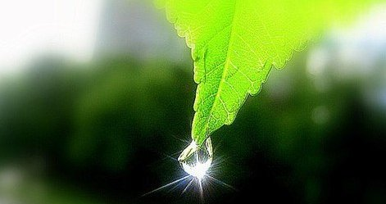
МОЯ РОДИНА

Slide 2
Что значит слово – Родина? Как мне понять его? Что чувствуешь при этом? Может спросить кого?

Slide 3
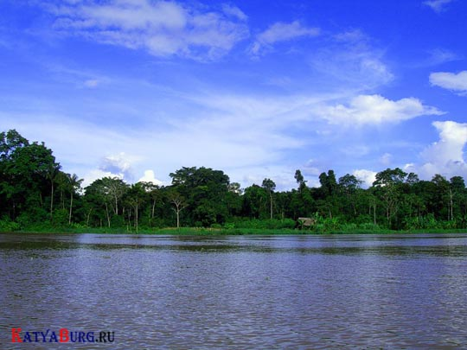
Люблю Россию – славную, Люблю леса, сады. Бродить люблю по улицам И слышать шум толпы.

Slide 4
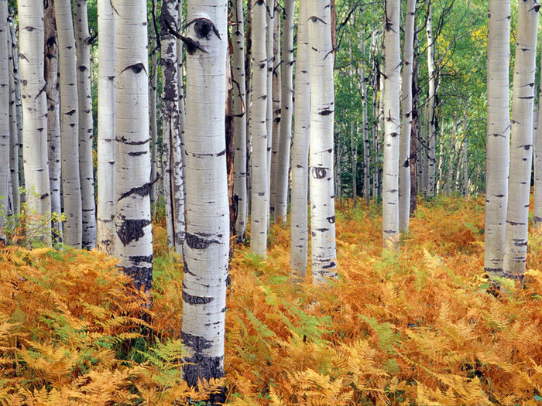
Берёзы, ивы, ели: Всё мило мне – поверь! И птицы, что галдели Щебечут свою трель.

Slide 5
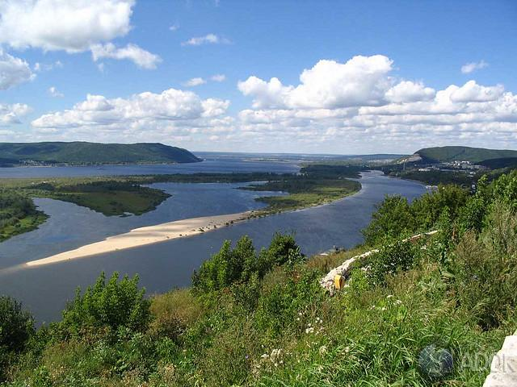
На волге град старинный, Но современный он. И духом новой жизни Конечно окрылён.

Slide 6
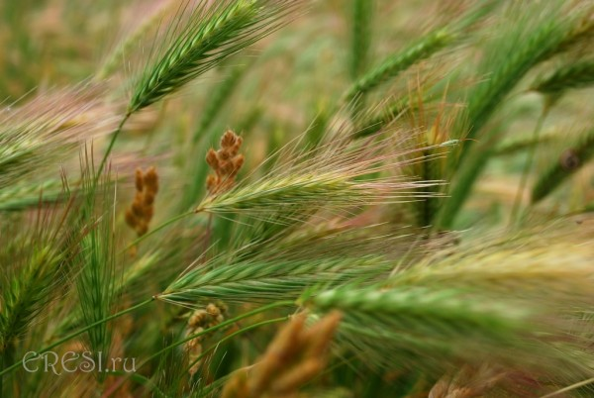
Самара – славный город Той Родины кусок, Что мил и сердцу дорог, Как солнцу колосок.

Slide 7
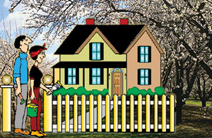
Вот улица и дом мой, И шум машин кругом. И всё это мой край родной, И это отчий дом.

Slide 8
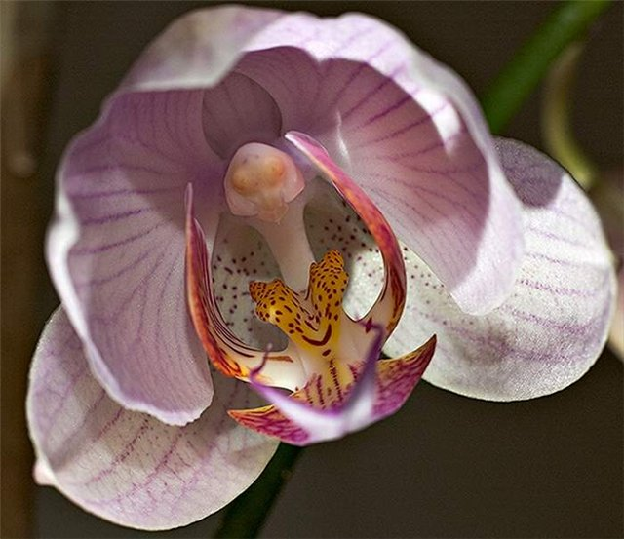
Что будет дальше в жизни Не ведомо познать… Куда б судьба не бросила Мы будем вспоминать:

Slide 9
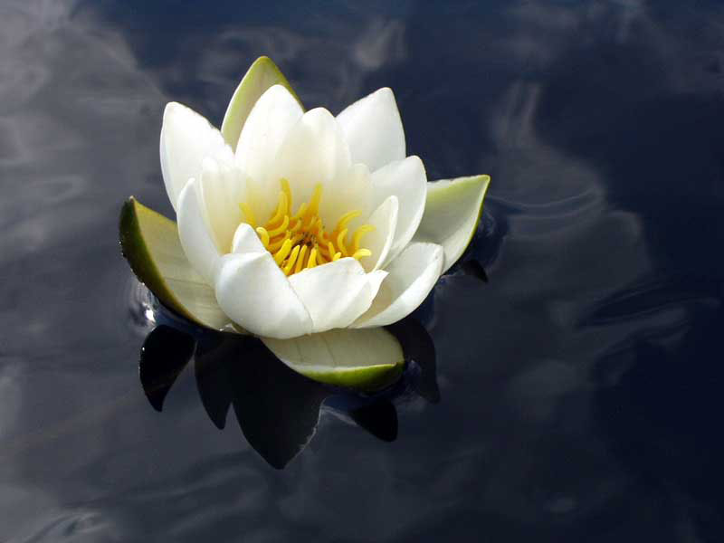
Тот край – родимый, милый, Что знаешь с ранних пор. И добрые слова родных, И долгий разговор.

Slide 10
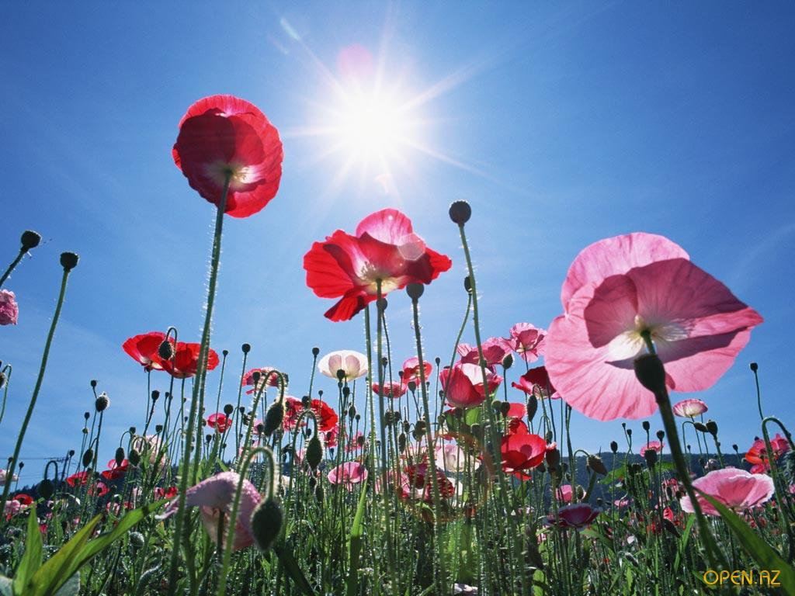
Жизнь мчится круговертью, И где бы не был я – Могу сказать я гордо: «Россия, город мой – вот Родина моя!»

Slide 11
Спасибо за внимание!!!
Над проектом работала:
Антонова Елизавета.

